Slide 1
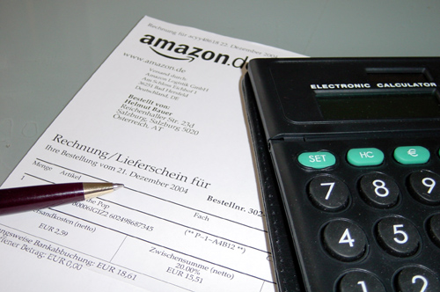
4 Teilbereiche des Rechnungswesens
Buchführung
Kosten-rechnung
Betriebliche
Statistik
Planungs-rechnung
Aufzeichnungen der Geschäftsfälle
Ermittlung des Gewinnes / Verlustes
Grundlage für die Berechnung der Preise
Darstellung und Auswertung der Zahlen des Rechnungswesens
Planung zukünftiger Ereignisse aufgrund der gewonnenen Zahlen

Slide 2
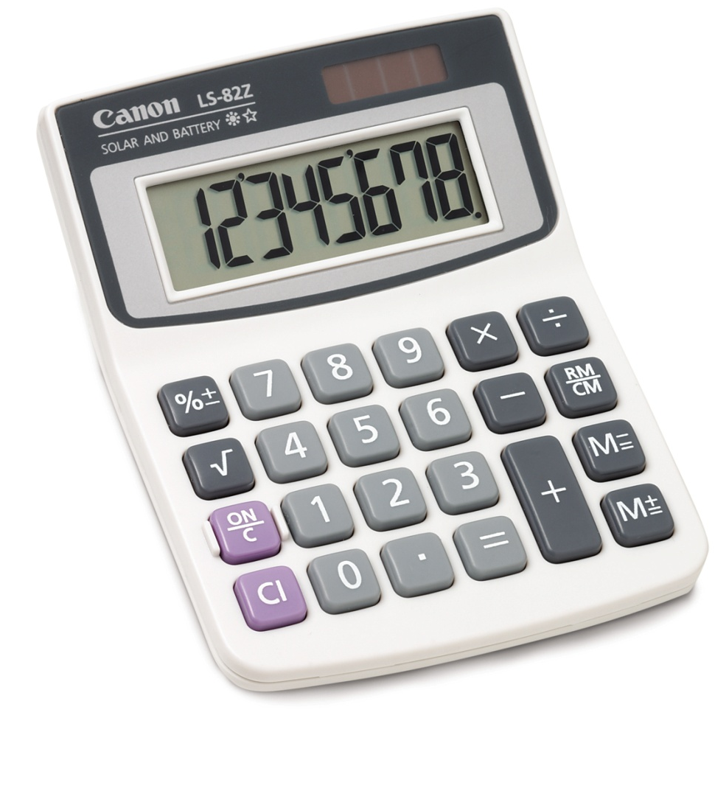
Kostenrechnungsstufen
Kosten-
zurechnung
Wofür sind
sie angefallen
Kosten-
verteilung
Wo sind
sie angefallen
Kosten-
erfassung
Welche
Kosten?

Slide 3

Aufgaben der Kostenrechnung
Kontrolle der
Wirtschaftlichkeit
Bewertung der
Bestände an Halb-
und Fertigerzeugnissen
Schaffung von
Daten für d. Planung
Ermittlung des
Betriebserfolges
Berechnung
Kalkulation der
Preise
Bereitstellung von
Daten für die be-
triebliche Planung

Slide 4
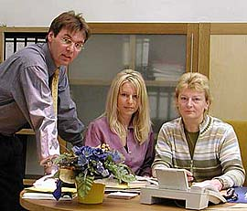
Systeme der Kostenrechnung
}
Istkostenrechnung
Zu
Vollkosten oder
Teilkosten
Normalkostenrechnung
Plankostenrechnung

Slide 5
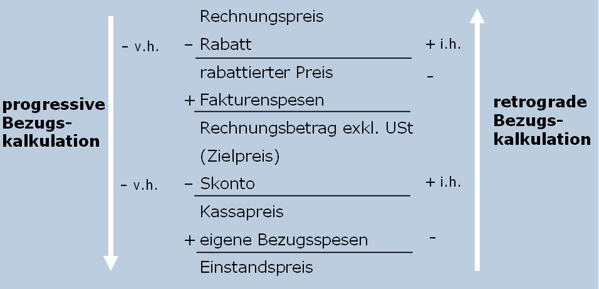

Bezugskalkulation

Slide 6
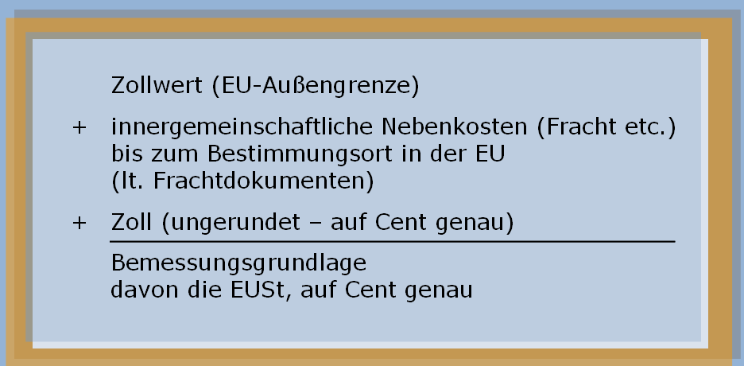
Einfuhrumsatzsteuer

Slide 7
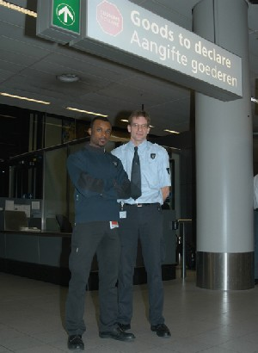
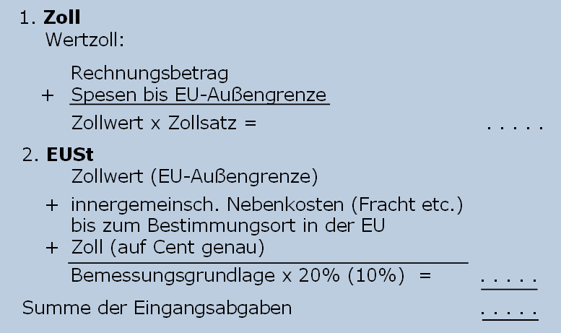

Schema der Zollrechnung

Slide 8
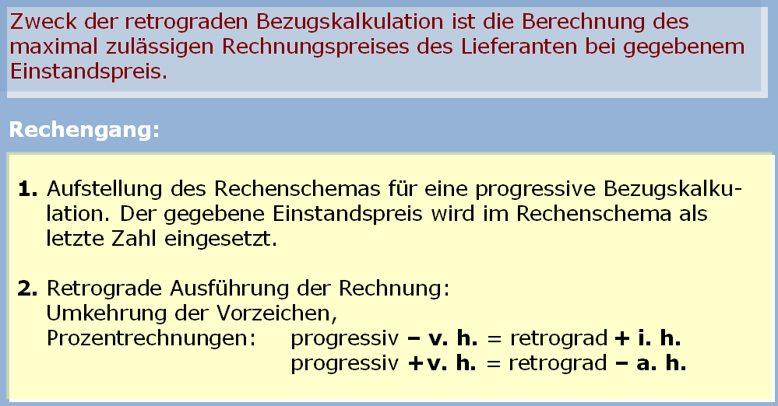
Retrograde Bezugskalkulation

Slide 9
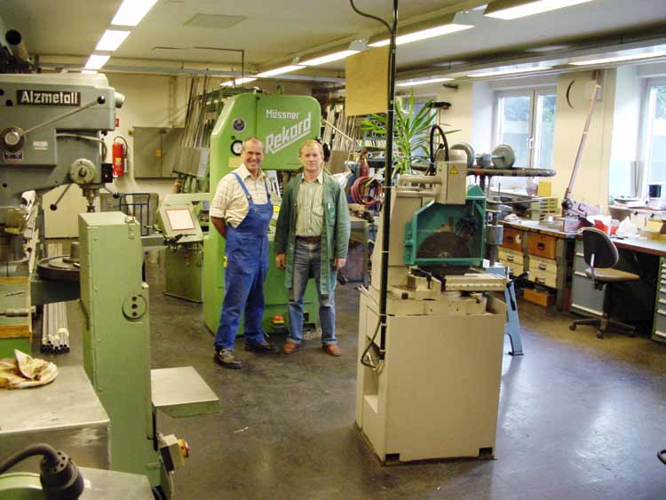
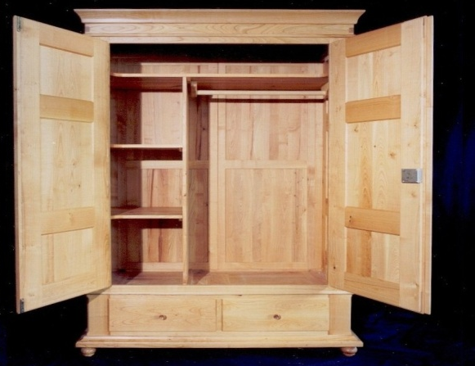
Teilbereiche der Kostenrechnung
Kosten-
artenrechnung
Kosten-
stellenrechnung
Kosten-
trägerrechnung
Welche Kosten
sind angefallen?
Bsp.: Löhne,
Miete
Wo sind die
Kosten angefallen?
Bsp.: Lager,
Fertigung
Wofür sind die Kosten angefallen?
Bsp.: Holzschrank…
Betriebsüberleitungsbogen
Aufwände Fibu → Kosten
Betriebsabrechnungsbogen
→ Aufteilung der Kosten nach
Abteilungen
Kalkulation
Ermittlung Verkaufspreis

Slide 10


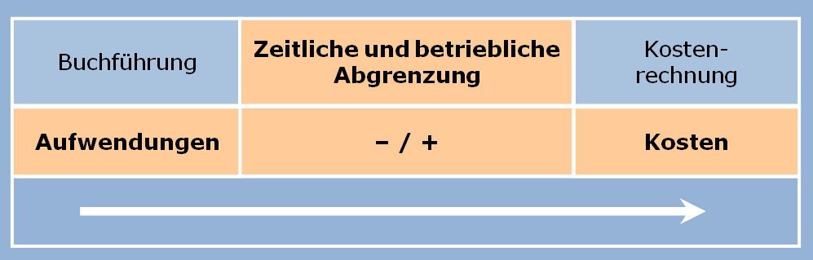
Kostenartenrechnung - Rechengang

Slide 11
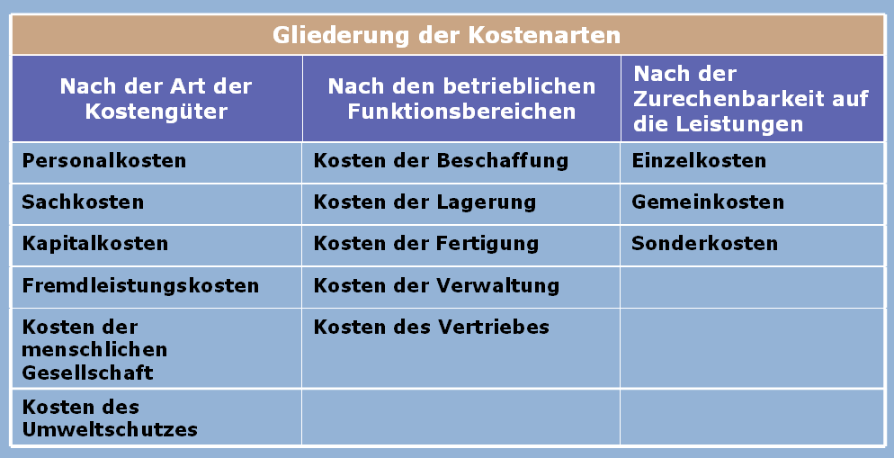
Kostenarten

Slide 12
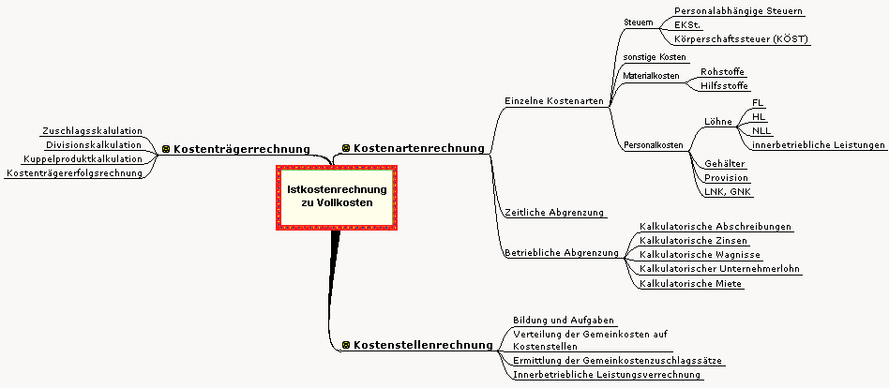
Istkostenrechnung zu Vollkosten

Slide 13


Kalkulatorische Zinsen
Vermögen laut Handelsbilanz (Buchwert)
- nicht betriebsnotwendiges (neutrales Vermögen),
soweit in der Handelsbilanz enthalten
+ betriebsnotwendiges Vermögen, soweit in der
Handelsbilanz nicht enthalten
+ - Umwertungen (Auflösung stiller Reserven)
betriebsnotwendiges Vermögen
- Fremdkapital
berichtigtes Eigenkapital
- nicht zinsberechtigtes Vermögen
zinsberechtigtes berichtigtes Eigenkapital
Berücksichtigung der Zinsen für das gesamte dem Unternehmen
zur Verfügung stehende Kapital

Slide 14
Betriebsüberleitungsbogen zu Übung: ___
-
+
Konto
Aufwands-/Kostenart
Aufwendungen
Kosten

Slide 15
Betriebsüberleitungsbogen zu Übung: ___
-
+
Konto
Aufwands-/Kostenart
Aufwendungen
Kosten

Slide 16
Einzel- und Gemeinkosten
Hilfsmaterial, Hilfslöhne,
Gehälter, LNK, GNK…
Fertigungsmaterial
Fertigungslöhne
Einzelkosten
Gemeinkosten
direkte Zurechnung
indirekte Zurechnung
Kostenstellen
Material,
Fertigung
Verwaltung…
Kostenträger
einzelne
Produkte

Slide 17



Überblick Kostenstellen- & Kostenträgerrechnung
Material
Einzelkosten
Gemeinkosten
Gehälter
direkte Zurechnung
indirekte Zurechnung
Kostenstellen
Fertigung
Kostenträger
Produkt

Slide 18
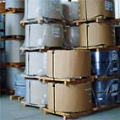
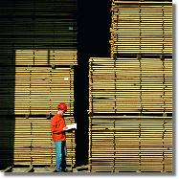
Kostenstellen
Beispiel Verwaltung
Beispiel Fertigung
Beispiel Material/Lager

Slide 19
Betriebsabrechnungsbogen
etwas mehr Tempo bitte...
Kostenarten
Gesamt-
kosten
Kostenstellen

Slide 20
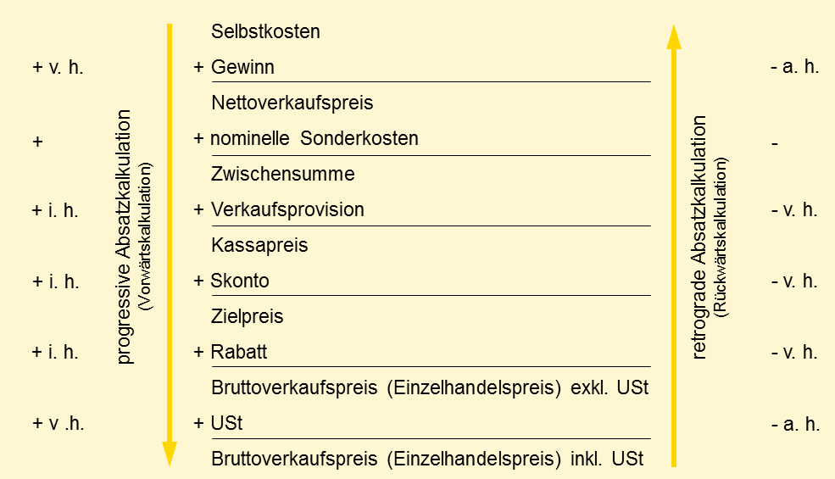
Schema Absatzkalkulation

Slide 21
Kostenträgerrechnung
Arten der Kostenträgerrechnung
Kostenträgerzeitrechnung
Kostenträgerstückrechnung
= Kalkulation
Arten der Kalkulation
Vor-
kalkulation
Zwischen-
kalkulation
Nach-
kalkulation

Slide 22
Kalkulationsverfahren
Kalkulationsverfahren
Zuschlagskalkulation
Divisionskalkulation
differen-
zierende
Zuschlags-
kalkulation
sum-
marische
Zuschlags-
kalkulation
Einfache
Divisions-
kalkulation
Stufen-
divisions-
kalkulation
Äquivalenz-
zahlen-
kalkulation
Einzel-, Serienfertigung
(verschiedenartige,
nicht vergleichbare Produkte)
Massenfertigung
(einziges Produkt;
ein- oder mehrstufige
Fertigung)
Sorten -
fertigung
(artverwandte
Produkte)
Fertigungsverfahren
Fertigungsverfahren

Slide 23
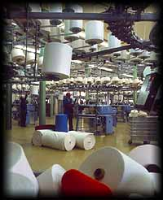
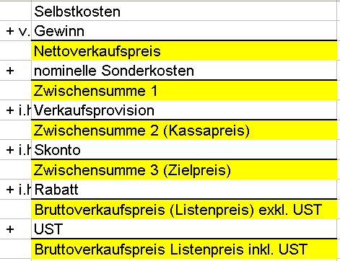
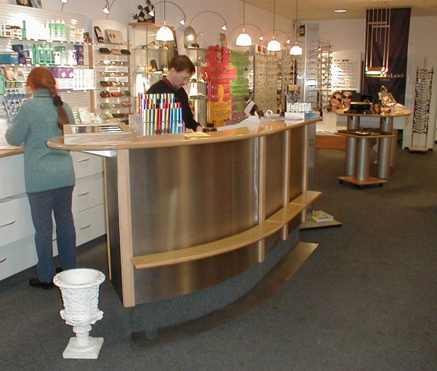
Absatzkalkulation
Von den Produktions-
kosten…
…zum Verkaufspreis

Slide 24
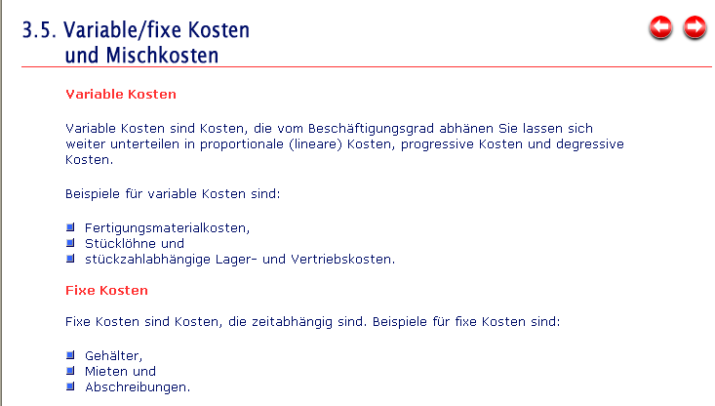
Kostenrechnung

Slide 25
Äquivalenzzahlenkalkulation - Vorlage

Slide 26
Kostenarten
Fixkosten
variable Kosten
Kosten
Kosten
Stück
sprungfixe Kosten
Kosten
Stück
Stück

Slide 27
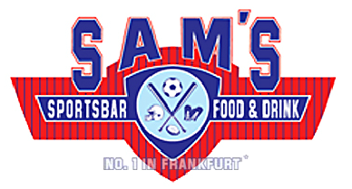
Einstieg Teilkostenrechnung
Wir gründen eine Sportsbar für ca. 100 Gäste!
Überlegen Sie sich, welche Investitionen erforderlich sind.
Verändern sich die Kosten, je nach Gästeauslastung?
Fixe Kosten pro Monat
Variable Kosten

Slide 28
Kalkulations- & Fertigungsverfahren
Kalkulationsverfahren
Zuschlagskalkulation
Divisionskalkulation
Kuppelproduktkalkulation
differen-
zierende
Zuschlags-
kalkulation
sum-
marische
Zuschlags-
kalkulation
Einfache
Divisions-
kalkulation
Stufen-
divisions-
kalkulation
Äquivalenz-
zahlen-
kalkulation
Einzel-, Serienfertigung
(verschiedenartige,
nicht vergleichbare Produkte)
Massenfertigung
(einziges Produkt;
ein- oder mehrstufige
Fertigung)
Sorten -
fertigung
(artverwandte
Produkte)
Massen-
fertigung
(Haupt-, Neben-
produkte)
Fertigungsverfahren

Slide 29
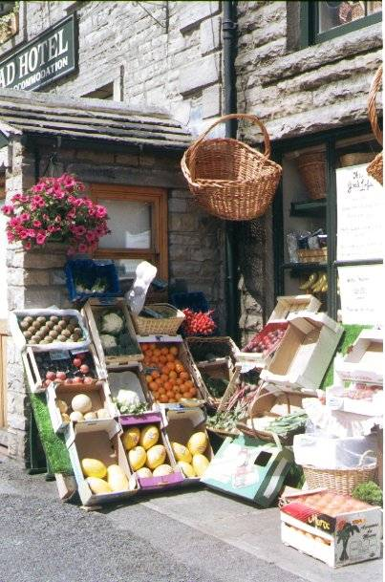
Die Absatzkalkulation
Selbstkosten
+ Gewinn
Nettoverkaufspreis
+ nominelle Sonderkosten
Zwischensumme 1
+ Verkaufsprovision
Zwischensumme 2 (Kassapreis)
+ Skonto
Zwischensumme 3 (Zielpreis, rabattierter Preis)
+ Rabatt
Bruttoverkaufspreis (Listenpreis) exklusive USt
+ USt
Bruttoverkaufspreis (Listenpreis) inkl. USt
+ v.h.
+
+ i.h.
+i.h.
+i.h.
+v.h.
- a.h.
-
-
- v.h.
- v.h.
- a.h.
progressive Absatzkalkulation
retrograde Absatzkalkulation

Slide 30

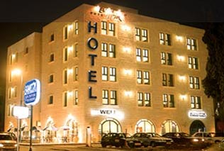
Einstieg Teilkostenrechnung
Ausgangssituation: Hotel
20 Betten – derzeit 15 belegt.
Grobe Kostenstruktur:
Personal: 450,- pro Tag
AFA: 200.- pro Tag
sonst. Fixkosten 115,- pro Tag
Reinigung: 14,- pro Zimmer
Frühstück 8,- pro Gast
Preis: 55,- pro Nacht

Slide 31
Betriebsabrechnungsbogen zu Teilkosten
Betriebsabrechnungsbogen:
Kostenarten
Gesamt-
kosten
Fix-
kosten
prop.
kosten

Slide 32
Gewinnschwellenanalyse - Break Even Point

Slide 33
Die Plankostenrechnung
Plankostenrechnung
Ermittlung/ Vorgabe der Kosten für zukünftige Abrechnungsperioden
Kontrolle der Einhaltung bzw. der Erreichung
Funktionen
Kostenplanung
(Kostenstellen, Kostenträger, Betrieb)
Plankosten
Kostenkontrolle
(Plankosten vs. Istkosten – Soll/Ist)
Abweichungsanalyse

Slide 34
Bewertung Halb- & Fertigerzeugnisse
Ermittlung Herstellungskosten
Gemeinkostensumme (lt. BAB)
Kalk. Kosten
Abschreibungen
durchschnittl. Schadensfälle
Aufwandssummen vs. Einzelkosten
Ermittlung Zuschlagssätze &
Errechnung der Herstellungskosten

Slide 35
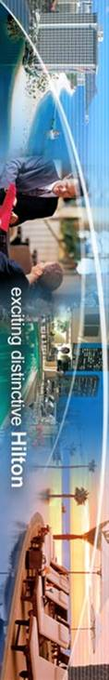
Gesamt- & Umsatzkostenverfahren
GESAMTKOSTENVERFAHREN
Gesamte abgegrenzte Periodenerträge (ohne Bestandsveränderungen)
+/- Bestandsveränderungen der unfertigen und fertigen Erzeugnisse
(bewertet zu Herstellkosten)
Zwischensumme
- gesamte Periodenkosten (Einzel-, Gemein- und Sonderkosten)
Betriebserfolg (Betriebsgewinn oder -verlust)
UMSATZKOSTENVERFAHREN
Periodenerlöse
- Herstellkosten der abgesetzten Produkte
- Verwaltungs- und Vertriebsgemeinkosten
Betriebserfolg (Betriebsgewinn oder -verlust)

